Slide 1
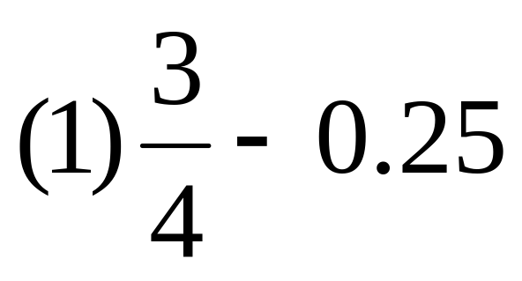
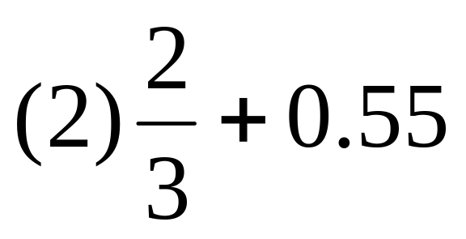
例1 计算:
2.8（1）分数 小数的四则混合运算
分数的四则混合运算与整数的四则混合运算顺序相同
这是分数和小数的加减混合运算，只需将题中的数同时化成分数或小数后再运算。
但当分数不能化成有限小数时，则应同时化成分数后运算。

Slide 3
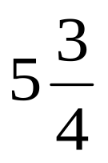
例2 一群年轻人去郊外旅游,共用了 小时,其中坐车用了2小时10分钟,吃饭用了0.5小时,那么他们实际在一起游玩的时间是多少小时?
注意对2小时10分钟的处理，引导学生化成统一的单位进行列式计算。
计算过程中可以一次通分，也可以逐次通分，可让学生比较哪一种方法更简捷。

Slide 4
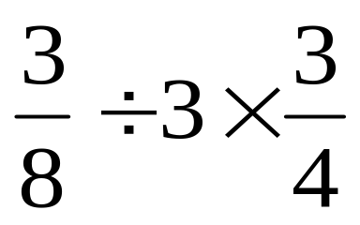
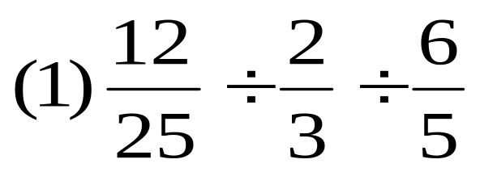
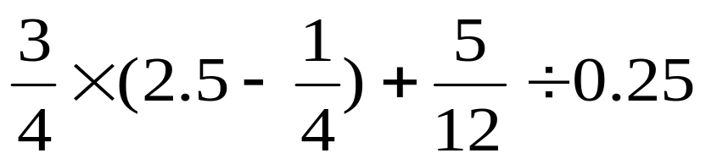
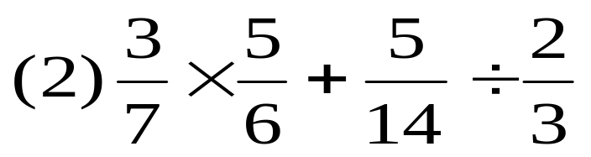
思考1:
计算:
这是分数乘除混合运算的问题。课本中列的是学生非常容易出错的两种情况。
例3 计算:
例4 计算
注意约分时的1要写上，保留1，预防错误。
将除法转化为惩罚，然后约分。
先乘除后加减。
如例4有时候化为小数运算不一定简单，因为最后有可能还要通分。

Slide 5
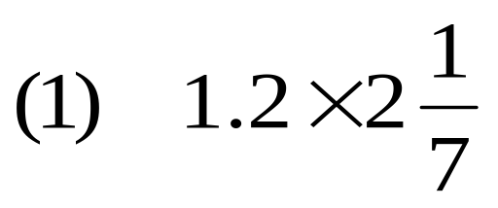
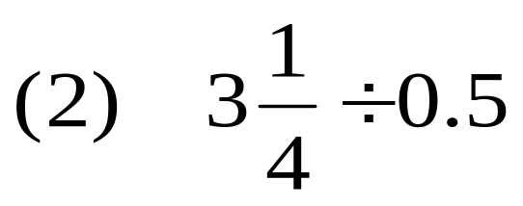
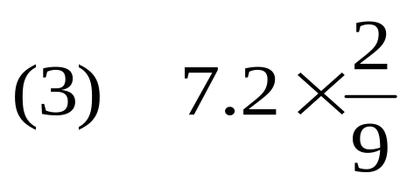
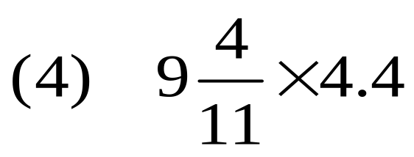

练习：
例5 某超市蜜桔的售价为每千克9.2元,小丽买了5千克,小杰买的蜜桔的千克数是小丽买的 . 两人各自付钱,小杰付给收银员一张50元的人民币,收银员应找多少元人民币?

Slide 6

1. 掌握分数加减混合运算法则、规律：
同时化为小数或者同时化为分数后再计算；
如果分数不能够化成有限小数，应同时化为分数。
2. 带分数加减运算时，可以整数部分与分数部分分别计算，再合并到一起。
3. 分数、小数乘除的混合运算法则即运算律：
（1）带分数化为假分数计算方便；
（2）某数除以一个数等于乘以这个数的倒数；
（3）乘除混合运算顺序从左到右；
（4）能够约分的先约分。
在分数、小数的混合运算中，怎样处理数字才能使计算更方便？
答：在分数、小数的混合运算中，加减法一般将分数化为小数计算较为方便，乘除法一般将小数化为分数较为方便。
此外，在混合运算中要科学合理、正确地使用运算定律，这样才能使运算简便、准确。

Slide 7
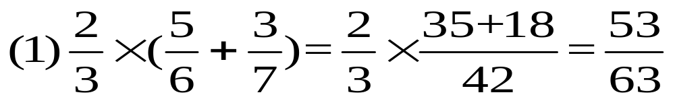
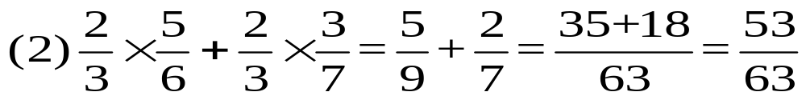

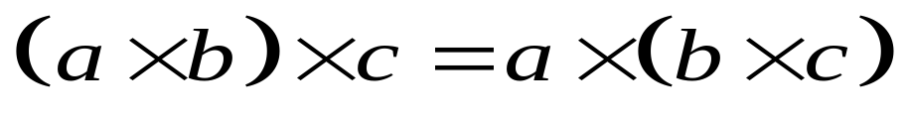
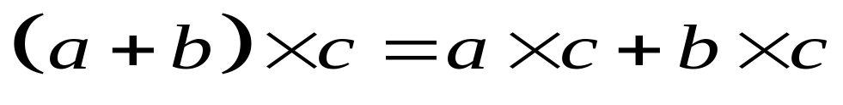
混合运算
通过观察，体会乘法分配率在分数中的应用：
乘法分配律在分数的运算中也成立
乘法交换律：
乘法结合律：
乘法分配律：

Slide 8
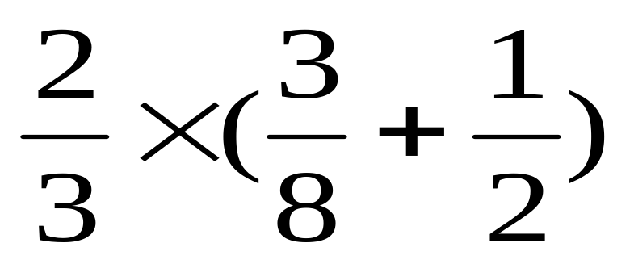
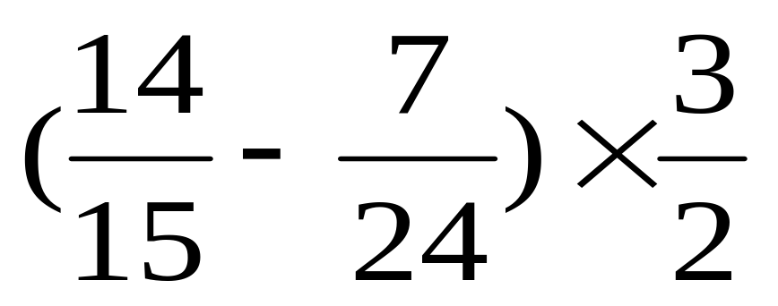
1.先算括号里的
2.也可以用分配律
计算2：
计算3

Slide 9
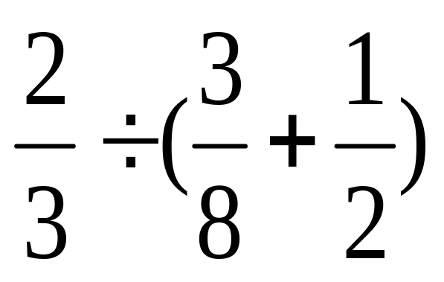
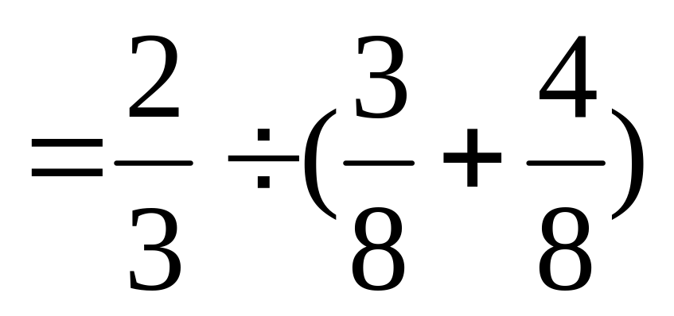
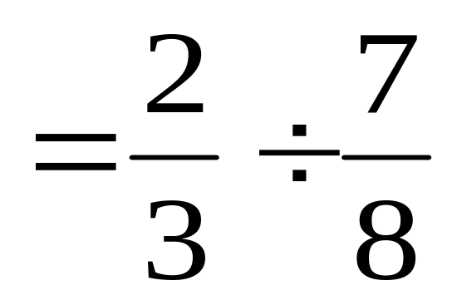
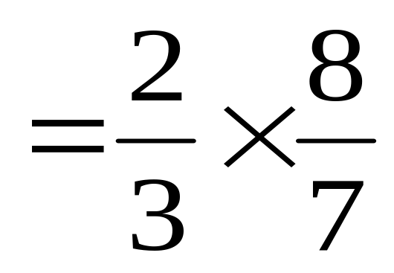
解法1：
原式
解法2：乘法分配率

Slide 10
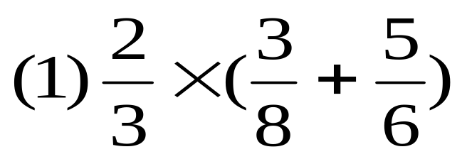
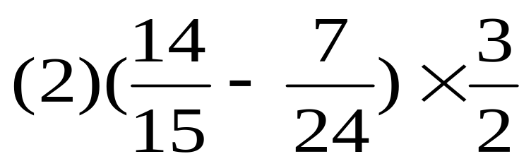
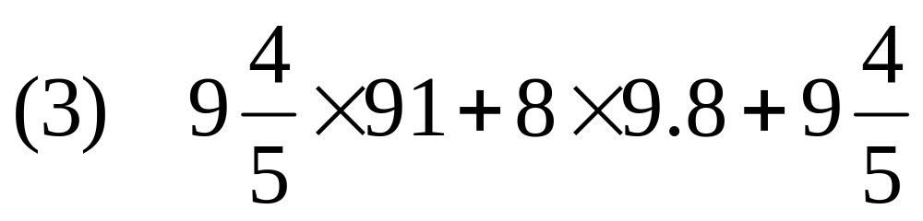
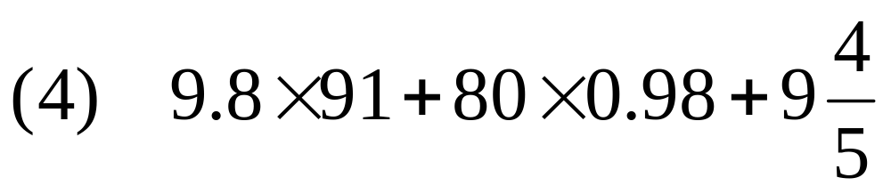
例6 计算

Slide 11


资料来源：3A备课网--整册备课资料打包下载
http://www.3abeike.com/

